Slide 1
Tecnologías de redes LAN
Redes de alta velocidad
Jairo Hernández G
.

Slide 2
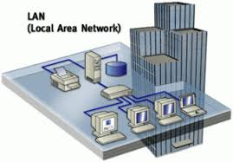
Tecnologías de redes LAN
Ethernet
Token ring
FDDI
ATM
Proyecto IEEE 802

Slide 3
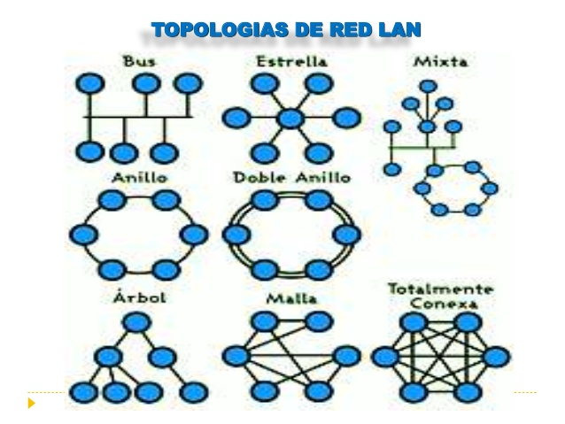
Tecnologías de redes LAN

Slide 4
Tecnologías de redes LAN
Las tecnologías LAN
funcionan en capas 1 y 2

Slide 5
Tecnologías de redes LAN
Las tecnologías LAN
funcionan en capas 1 y 2

Slide 6
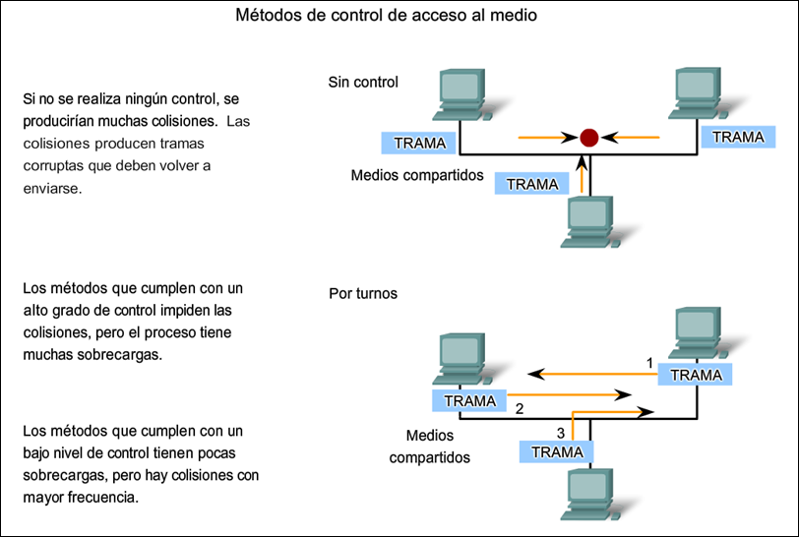
Tecnologías de redes LAN

Slide 7
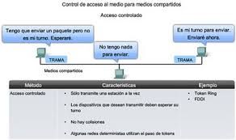
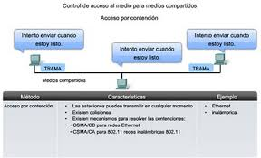
Tecnologías de redes LAN
Métodos de acceso al medio

Slide 8
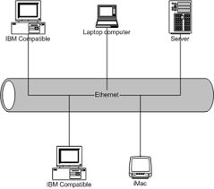
Tecnologías de redes LAN
Ethernet
Médodo de acceso:
CSMA/CD: Carrier sense for multiples
access/collision detect
Velocidad: 10 Mbps (inicial)
Origen: Ethernet I (1973, 1978)
Ethernet II (1980, DIX)
IEEE 802.3 (1983)
Medio Tx: coaxial, par trenzado, FO
Estándar: IEEE 802.3
Topologías físicas: Bus, estrella
Interfaces: VTx Base MedioTx: Ej. 10 Base T
Hoy: Fast ethernet: 100 Mbps
Gigabit: 1000 Mbps
10GEth: 10 Gbps
40/100G: 40 Gbps, 100Gbps

Slide 9
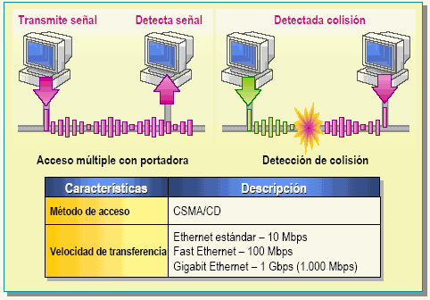
Tecnologías de redes LAN
Ethernet

Slide 10
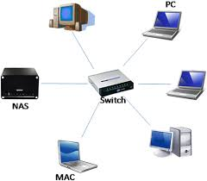
Tecnologías de redes LAN
Ethernet

Slide 11
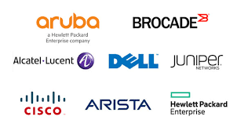
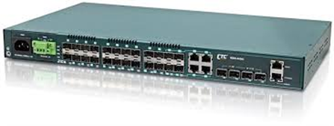
Tecnologías de redes LAN
Ethernet

Slide 12
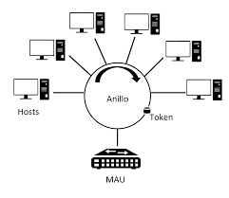
Tecnologías de redes LAN
Token Ring
Médodo de acceso:
token passing (token 3 Bytes)
Origen: IBM, 1982
Velocidad: 4 / 16 Mbps
Medio Tx: par trenzado (blind. tipo 1), FO
Estándar: IEEE 802.5, 1985
Topología física: estrella-anillo

Slide 13
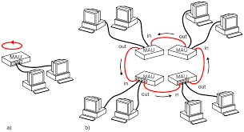
Tecnologías de redes LAN
Token Ring

Slide 14
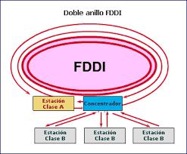
Tecnologías de redes LAN
FDDI
Fiber Data Distribution
Interface
Médodo de acceso:
Doble token passing
Velocidad: 100 Mbps
Medio Tx: FO MM, OM1
CDDI con cable de par trenzado.
Estándar: ANSI X3T9.5.
Estaciones:
Simple Attachment Station, SAS
Dual Attachment Station, DAS

Slide 15
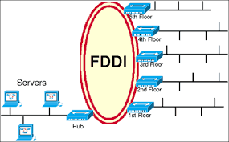
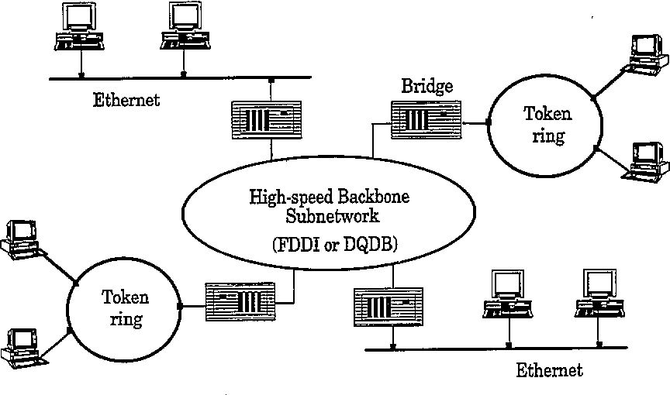
Tecnologías de redes LAN
FDDI
Primer backbone
redundante

Slide 16
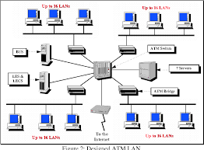
Tecnologías de redes LAN
ATM
Asynchronous transfer mode
LAN Emulation- LANE
Origen: ITU-T Broadcast Integrated Services
Digital Network (BISDN) standard.
Velocidad: 55, 155, 622… Mbps
Celdas: 53 bytes (5, 48)
Medio Tx: par trenzado, FO
Topología física: estrella

Slide 17
Tecnologías de redes LAN
ATM

Slide 18
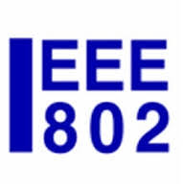
Proyecto 802

Slide 19
Proyecto 802

Slide 20
Proyecto 802
http://avarila.blogspot.com/

Slide 21
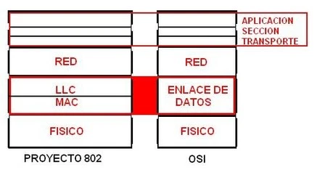
Proyecto 802

Slide 22
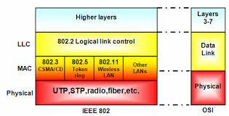
Proyecto 802
La subcapa LLC : Logical Link Control., presenta una interfaz uniforme al usuario del servicio enlace de datos, normalmente la capa de red. Bajo la subcapa LLC está la subcapa Media Access Control (MAC) , que depende de la configuración de red usada (Ethernet, token ring, FDDI, 802.11, etc.). El uso de control de enlace lógico (LLC) es obligatorio en todas las redes del IEEE 802 a excepción de Ethernet.

Slide 23
Tecnologías LAN
Resumen y preguntas
Recordemos las tecnologías LAN vigentes hoy en día.
¿Por qué ya no se usa Token ring, FDDI y ATM en LAN?
¿Qué grupos del Proyecto 802 están vivos?
¿Cuál es la función de las subcapas LLC y MAC en el Proyecto 802?
¿Cuáles son los grupos de Wireless del Proyecto y cómo se han desarrollado?
¿Cuál es el grupo de Wireless LAN y cómo se ha desarrollado?

